Slide 1
Lớp string trong C++
- string là kiểu dữ liệu mới được định nghĩa sẵn trong C++,
- nó có nhiều ưu điểm vượt trội và giúp tránh được những phiền phức so với chuỗi kiểu char* của C.

Slide 2
Thư viện
#include <string>
using namespace std;

Slide 3
Các phép toán trên chuỗi
string có các phép +, += để nối chuỗi thay vì dùng hàm trong thư viện string.h như kiểu char*
Các hàm trong thư viện string.h (strlen, strcmp, strlwr,... ) sẽ không sử dụng được với string.
Có thể so sánh trực tiếp 2 chuỗi string: ==, !=, >, >=, <, <=. Nguyên tắc so sánh giống hệt như khi dùng hàm strcmp().
Dùng phép gán ( = ) để gán trực tiếp biến string bằng một chuỗi hoặc một biến string khác mà không cần copy.

Slide 4
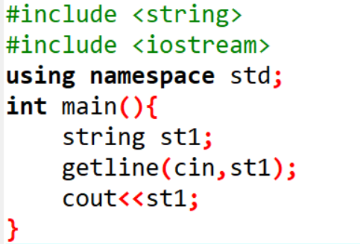
Nhập xuất
getline(cin, biến chuỗi ): nhập chuỗi

Slide 5
Các hàm trên lớp string
length() để lấy độ dài chuỗi, dùng phép lấy chỉ số [] để lấy từng phần tử của chuỗi.
string a = "ABCDE";
cout<< a.length();//5
cout<< a[2];//C

Slide 6
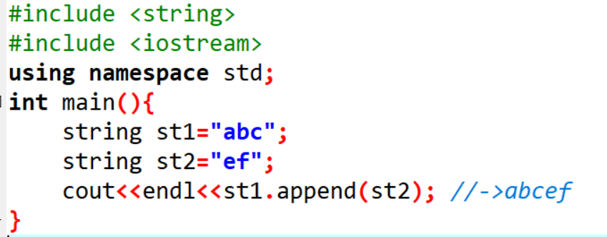
Các hàm trên lớp string
Append(): chèn 1 chuỗi vào cuối chuỗi khác

Slide 7
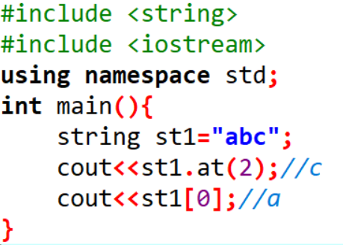
Các hàm trên lớp string
At(i): lấy ra ký tự thứ i

Slide 8
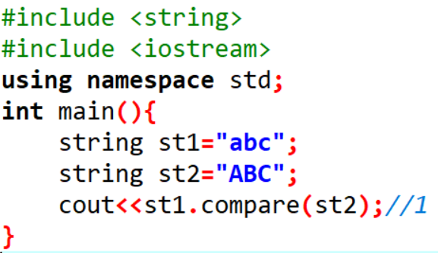
Các hàm trên lớp string
compare(): so sánh 2 chuỗi

Slide 9
Các hàm trên lớp string
substr(<vị trí>, <số ký tự>) để lấy chuỗi con.
Ví dụ:
string a = "ABCDEF";
cout << a.substr(1, 3);
//Kết quả: BCD

Slide 10
Các hàm trên lớp string
substr(<vị trí>, <số ký tự>) để lấy chuỗi con.
Ví dụ:
string a = "ABCDEF";
cout << a.substr(1, 3);
//Kết quả: BCD

Slide 11
Các hàm trên lớp string
insert() để chèn một chuỗi vào giữa chuỗi khác. Có rất nhiều cách để làm điều này:
str.insert(int pos, char * s); //chèn chuỗi kiểu char* vào vị trí pos
str.insert(int pos, string s); //chèn chuỗi s vào vị trí pos
str.insert(int pos, int n, char ch); //chèn n lần ch vào vị trí pos

Slide 12
Các hàm trên lớp string
erase() để xóa một phần chuỗi.
str.erase(int pos, int n); //xóa n ký tự từ vị trí pos
str.erase(int pos); //xóa từ vị trí pos đến cuối chuỗi

Slide 13
Các hàm trên lớp string
replace() để thay thế một đoạn con trong chuỗi ban đầu.
str.replace(int pos, int nchar, char *s);
str.replace(int pos, int nchar, string s);
str.replace(int pos, int nchar, int n, int ch);

Slide 14
Bài tập
Nhập vào 1 số bất kỳ, in ra chữ số tương ứng
Ví dụ: n=12,000,001
In ra: mươi hai triệu lẻ 1

